Slide 1
„Korszakváltás a büntetés-végrehajtásban”
Resztoratív technikák a büntetés-végrehajtásban
Dr. Budai István bv.ezredes
2013. 11. 05.

Slide 2
A helyreállító igazságszolgáltatás fogalma
„a resztoratív igazságszolgáltatás lehetőséget ad a bűnelkövetés utáni jóvátételre, mely elsősorban a bűncselekmény elkövetése által okozott egyéni, családi, szociális (társadalmi) károk helyreállítására irányul” (L. Walgrave, 2008.)

Slide 3
„Felelősen, felkészülten” a büntetés-végrehajtási szervezet fejlesztési programja 2008-2010
Intézkedés megnevezése: A büntetőpolitikai reform keretében megvalósuló jogszabályi változások előkészítésében való részvétel
Főbb elemek:
Konfliktuskezelési, csoportos (családi) probléma-megoldási, mediációs, egyéb jóvátételi, resztoratív technikák szélesebb körű alkalmazásának szakmai, módszertani, eszközoldali megalapozása
Belső és külső feladatellátás megfelelő arányának megteremtése, biztosítása
Várható eredmények:
Intézeten belüli és családi konfliktusok eredményesebb kezelése
Korszerű szemléletű fogvatartotti személyiségfejlesztés, sikeresebb intézeti és társadalmi integráció és reintegráció

Slide 4
Börtön- közösség programok
Egy büntetés-végrehajtási intézet esetében fontos a jó kapcsolat a helyi közösséggel, amiben benne rejlik a börtön és a közösség egyfajta integrációja is,
Fontos tényezők:
Megfelelő kommunikáció, motiváció,
A börtönszemélyzet és a közösség aktív részvétele,
Valódi lehetőség a fogvatartottak részére a jóvátételre, az előítéletek csökkentésére,
A jóvátétellel a fogvatartottak javíthatják a közösség életminőségét, egyúttal fejlesztik saját önbecsülésüket, önbizalmukat,
A jóvátétel a helyi közösség egészének hasznos.

Slide 5
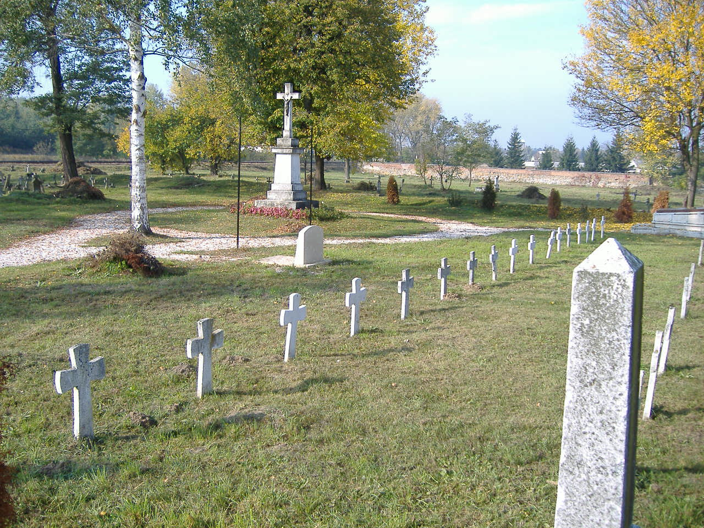
Börtön – közösség programok

Slide 6
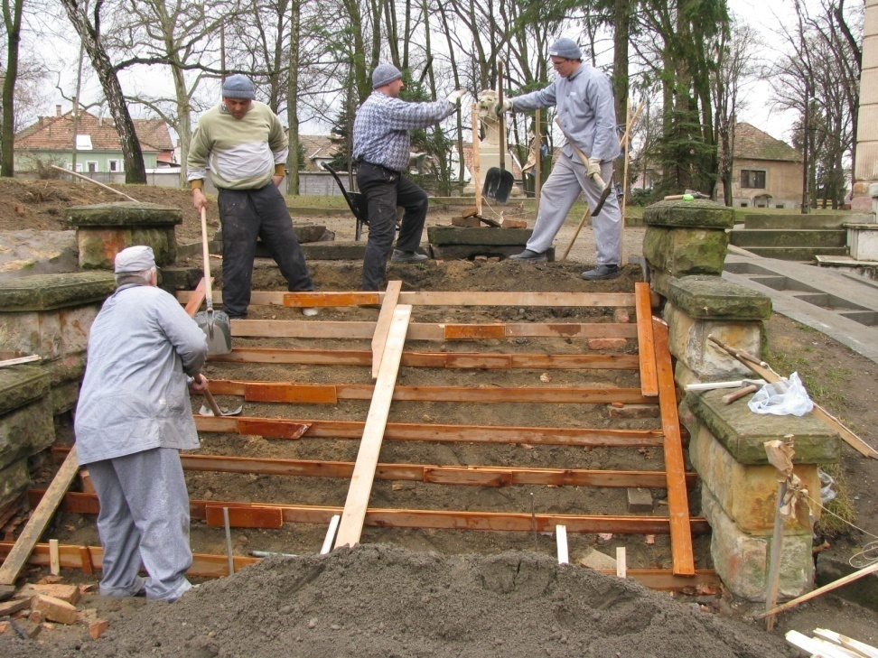
Börtön – közösség programok

Slide 7
„Mediation and Restorative Justice in Prison Settings” – azaz Mediáció és helyreállító igazságszolgáltatás a büntetés-végrehajtásban. Az Európai Bizottság Criminal Justice programja által támogatott pályázat, az Országos Kriminológiai Intézet és a Foresee Kutatócsoport együttműködésében valósult meg.
A projekt a mediáció és más resztoratív megoldások szerepét és lehetőségét vizsgálta börtönkörnyezetben, súlyos bűncselekmények elkövetőit és áldozatait fókuszba állítva.
A kutatás vizsgálta, hogy az eljárások hozzájárulnak-e az áldozatok segítéséhez, az elkövetők felelősségvállalásához, a bv. személyzet és az elítéltek konfliktusainak hatékonyabb feloldásához, és az elítéltek társadalmi re-integrációjához.

Slide 8
A mediáció
A mediáció egyenrangú felek konfliktusának rendezése, és az alá-fölérendeltségi viszonyban egymással nem álló fogvatartottak között kialakuló vita, konfliktus rendezésére jól alkalmazható.
Ilyen esetben egy pártatlan, harmadik fél közreműködik a konfliktus rendezésében és egy írásbeli megállapodás kidolgozásában.
A megállapodás feltételeit nem a mediátor, hanem a felek határozzák meg – a speciális helyzetre tekintettel a bv. Intézet rendjét nem sértő módon.

Slide 9
Resztoratív szemléletű eljárások jellemző alkotóelemei
A résztvevők önként vállalják a részvételt,
A döntésüket átfogó tájékoztatás előzi meg a kimeneteli lehetőségekről,
Elsődleges szempont, hogy az áldozat ne váljon ismételten áldozattá,
Az elkövető képes legyen valamilyen szintű felelősséget vállalni a tettéért,
A folyamatot pártatlan, képzett semleges facilitátor/ mediátor/ koordinátor vezeti,
A folyamat bizalmas természetű.

Slide 10
A mediáció
Konkrét esetek
2010. november 12. - zárkán belüli konfliktus
Résztvevők: 2 facilitátor, 2 érintett fogvatartott, 2 megfigyelő, 1 érintett fogvatartott
Megállapodás: további magatartás, testi érintés kerülése, zárkamegbízott jelzéseinek elfogadása, nevelő megkeresése,
2011. január 17. – zárkán belüli verekedés
Résztvevők: 2 facilitátor, 2 megfigyelő, 2 érintett elítélt,
Megállapodás: tanácsok megfogadása, istentiszteleten való részvétel, játékos ütögetés-viccelődés kerülése, egymás meghallgatása

Slide 11
Empátia növelő program
Zákeus-program: a Magyar Testvéri Börtöntársaság és a Magyar Bűnmegelőzési Börtönmissziós Alapítvány programja.
Alapvető célok:
Áldozatok irányába tanúsított együttérzés,
Felelősségvállalás,
Következményekkel való szembesülés,
Szükségletek felismerése,
Az elkövetés közösségre gyakorolt hatása,
Megbánás és jóvátétel,
Megbékélés és megbocsátás.

Slide 12
Családi döntéshozó konferencia
Családi döntéshozó konferencia: a fogvatartottak társadalmi re-integrációját segítő program, melynek során az elkövető által meghívott és a büntetés-végrehajtási intézet vezetése által jóváhagyott családtagok, barátok, közösen fogalmazzák meg a szabadulás utáni sikeres re-integráció szempontjából legfontosabb kérdéseket.
Alkalmazási lehetőségek:
a büntetés-végrehajtási intézet elhagyásával együtt járó ideiglenes eltávozás előkészítése
adott fogvatartott szabadulásának előkészítése.

Slide 13
Családi döntéshozó konferencia
A konferencia kezdeményezése:
személyi állomány tagja részéről (nevelő, pszichológus, lelkész)
fogvatartott részéről
egyéb személy részéről (jogi képviselő, pártfogó felügyelő, civil szakember)
Az előkészítés folyamata:
személyi állomány tájékoztatása, bevonása, megnyerése,
fogvatartott tájékoztatása, motivációi és igényei felmérése,
facilitátor felkeresése, tájékoztatása,
adatgyűjtés, elítélt kapcsolatainak feltérképezése, segítők felmérése,
feladatok feltárása, megbeszélése,
érintettek felkeresése, felmérése, meghívása.

Slide 14
Családi döntéshozó konferencia
A konferencia menete:
Az előkészítés során feltárt problémák megvitatása, a facilitátor vezetésével, aki semleges, pártatlan szereplőként van jelen.
A konferencia a bemutatkozást követően az információ megosztásával kezdődik. Elsőként meg kell osztani a csoporttal, hogy milyen okból vált szükségessé a konferencia összehívása.
A jelenlévők reagálhatnak, illetve újabb problémákat fogalmazhatnak meg.
Az információk cseréjét követően összeáll a megoldandó problémák listája.
Az információcsere során a családnak azzal is tisztában kell lennie, illetve azt is meg kell ismernie, hogy milyen erőforrásokra támaszkodhatnak, milyen külső segítséget kaphatnak.

Slide 15
Családi döntéshozó konferencia
A konferencia menete:
A jelenlévő szakemberek ismertetik a fennálló problémák következményeit és tájékoztatják a családot az elérhető megoldási lehetőségekről.
Ha a problémákat illetően egyetértés alakult ki, következik a családi tervkidolgozás.
Ennek szakasza a saját vagy privát idő, melynek során a családnak egyedül kell kidolgoznia a megoldásra vonatkozó konkrét tervet, aminek pontos határidőket, vállalásokat, felelősségi köröket kell tartalmaznia.
Ezt követően a család ismerteti a tervét, amelyet a résztvevők mindegyikének el kell fogadnia.
A tervet írásba foglalják, és azt minden résztvevő aláírja. A terv megvalósítását a facilitátor ellenőrzi.

Slide 16
Családi döntéshozó konferencia
A konferencia menete:
A család és a szakemberek megegyezhetnek arról is, hogy az eredmények megvitatása céljából legközelebb mikor jönnek össze.
Ha a terv végrehajtása akadályokba ütközik, vagy megvalósítása veszélybe kerül, újabb konferencia hívható össze, amelyen lehetséges a terv módosítása.
A családi terv végrehajtását követően, fél-egy év elteltével érdemes az eset utánkövetését elvégezni, megvizsgálni, mi történt a családdal a konferencia, illetve a családi terv végrehajtása óta, sikerült-e fenntartani az eredményeket.

Slide 17
Családi döntéshozó konferencia (egy konkrét eset)

Slide 18
Családi döntéshozó konferencia (egy konkrét eset)
Két hónap elteltével (a szabaduláshoz viszonyítva):
A jegyző beszámolt arról, hogy a férfi az önkormányzatnál dolgozik,
Albérletbe költöztek, a családsegítő által biztosított bútorokkal,
A gyerekek hangulata javult, a fiú magatartási problémái már nincsenek jelen,
Az albérletbe költözés anyagi problémákat okozott, de ezt kezelik,
A kapcsolat boldog, az apróbb nézeteltéréseket rendezik,
Gyülekezetbe eljárnak,
A család segítségét, támogatását élvezik.

Slide 19
Köszönöm a megtisztelő figyelmet!
Dr. Budai István bv. ezredes
bv. főtanácsos
intézetparancsnok
Balassagyarmati Fegyház és Börtön
2660 Balassagyarmat, Madách u. 2

